Slide 1
데이터분석과 함께하는
게임 장르 발표
201813151 김민겸

Slide 2
RPG 게임이 만들고 싶다!

Slide 3
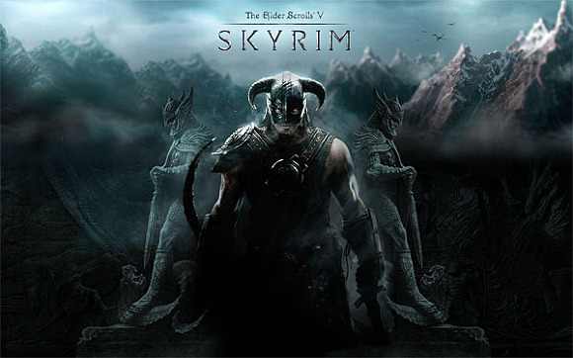
RPG?
주어진 세계관(맵, 스테이지)
세계관에 맞는 캐릭터를 플레이
성장요소

Slide 4
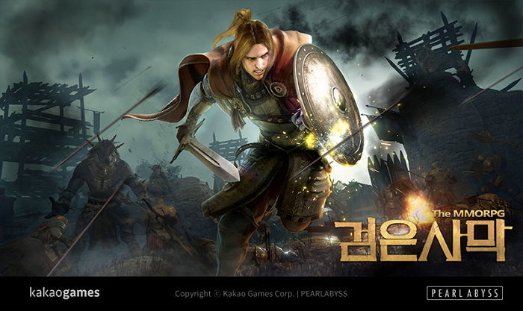
RPG….?
최근 시장을 주도하는 ARPG 장르
이것도 이제 꽤나 장르의 구분이 모호해짐..
온라인 개발 비용 최소 100억 단위
모바일..? 거기도 뭐…
리니지…?

Slide 5
RPG….?
03-14 | 03-21 | 03-28 | 04-04 | 04-11 | 04-18
리니지M | 리니지M | 리니지M | 리니지M | 리니지M | 리니지M
검은사막 모바일 | 검은사막 모바일 | 검은사막 모바일 | 검은사막 모바일 | 검은사막 모바일 | 검은사막 모바일
리니지2 레볼루션 | 라그나로크M | 라그나로크M | 리니지2 레볼루션 | 리니지2 레볼루션 | 리니지2 레볼루션
소녀전선 | 리니지2 레볼루션 | 리니지2 레볼루션 | 라그나로크M | 라그나로크M | 라그나로크M
페이트/그랜드 오더 | 세븐나이츠 | 삼국지M | 삼국지M | 삼국지M | 삼국지M
모두의 마블 | 모두의 마블 | 세븐나이츠 | 세븐나이츠 | 모두의 마블 | 모두의 마블
붕괴3rd | 삼국지M | 모두의 마블 | 벽람항로 | 벽람항로 | 하스스톤

Slide 6
RPG….?
유저들의 특성 = 복잡한 조작은 싫고, 타 유저보다 강함의 우월함을 느끼고 싶다.
조작의 즐거움X, 수집욕과 우월감이 매출의 지표가 된다.
ARPPU(1인 평균 결제액)가 타 장르보다 높다

Slide 7
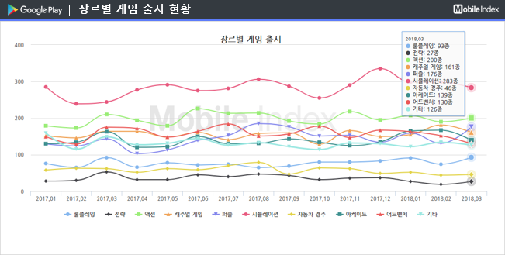
RPG….?

Slide 8
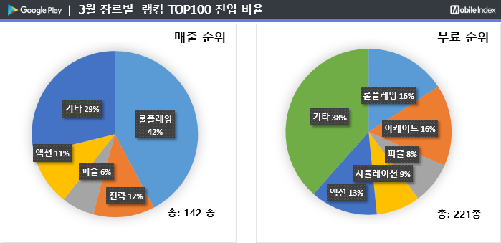
RPG….?

Slide 9
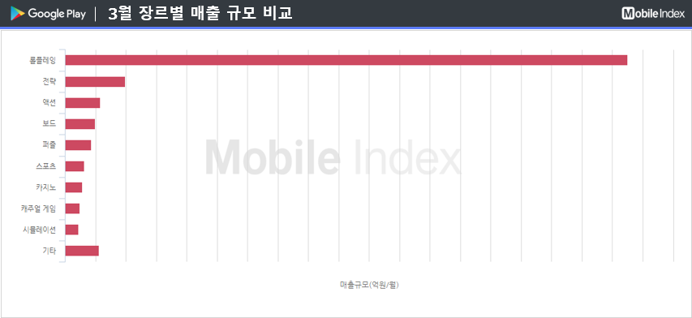
RPG….?

Slide 10
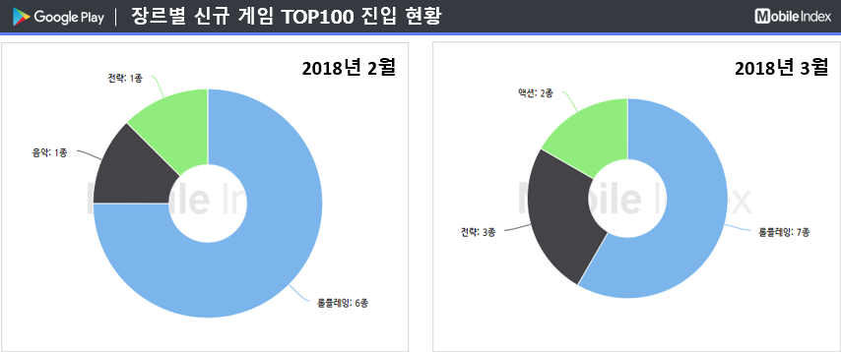
RPG….?

Slide 11
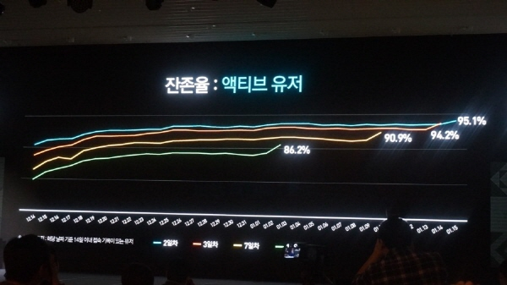
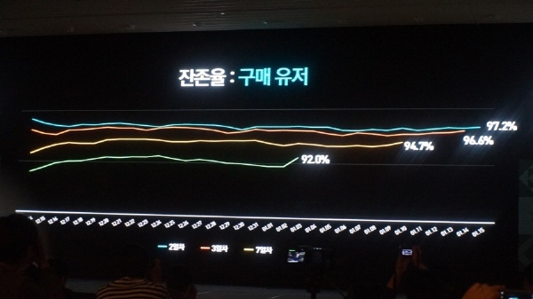
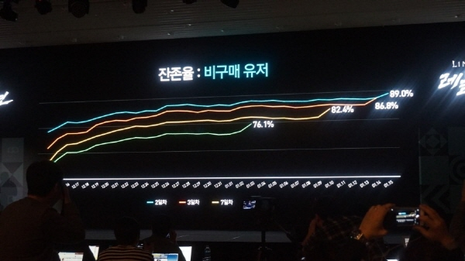
RPG….?

Slide 12
성공 전략
플레이
직관성
게임성
차별점

Slide 13
성공 전략
직관적인 UI/UX와 게임 씬
직관적인 게임 플레이
모바일에 맞춘 RPG 전략화
재미가 있는가?
플레이
직관성

Slide 14
성공 전략
유저의 Replay Value가 높은 컨텐츠들
모바일에 맞춘 접근성
게임 자체가 몰입할 수 있는가?
재미가 있는가?
게임성

Slide 15
성공 전략
기존 모바일 시장의 게임 플레이 방식의 탈피
진부한 ARPG장르 좀 그만 줘!!
재미가 있어야지!!!!!!
차별점

Slide 16
ARPG 장르의 장점
빠른
반응성
액션성
간단한 플레이

Slide 17
SRPG 장르의 장점
전략성
전투 자체를 계속 고민을 요구 함
다양한 캐릭터를 이용하는 전투
여러 변수들로 전투 컨텐츠 자체에 깊이감 있는 플레이를 줌

Slide 18
SRPG 장르의 단점
느려…
턴이란 게임 룰 때문에 게임 호흡이 느림
장르의 한계, 복잡한 게임룰
정말로 모바일에 맞지 않을까?

Slide 19

SRPG?
성공하기 힘든 장르
시대에 맞추지 못 한다..
그러나 심도 있는 플레이

Slide 20
SRPG + ARPG + 모바일의 직관성 + 간단하지만
하드코어

Slide 21
Q&A
할꺼야..?

